Slide 1
CLOUD baze i Database as a service
Dimitrije Mitić

Slide 2
Cloud servisi i baze
Cloud platforma
Software as a service
DBaaS

Slide 3
Karakteristike cloud baza podataka
Cloud provajder je zadužen za: pokretanje, konfigurisanje i održavanje baze
Konekcija putem javne mreže (Interneta)
Komunikacija uz pomoć API-a ili web konzole
Infrastruktura u vlasnistvu provajdera
Ušteda novca i vremena
Laka skalabilnost, mogućnost autoscaling-a

Slide 4
Tipovi Cloud Baza
Zakup virtuelne mašine od provajedera
Baza kao servis (DBaaS) – korisnik plaća pretplatu na servis, na osnovu iskorišćenosti
Primeri: Google’s BigTable, Amazon Relational Database Service i Azure SQL Database
Cloud baze mogu biti i tipa:
Relacione (Amazon RDS, Google Cloud SQL, Oracle Database Cloud Service)
NoSQL (Goolge Cloud Datastore, AmazonSimpleDB, MongoDB preko Amazon EC2 ili kao DBaaS)

Slide 5
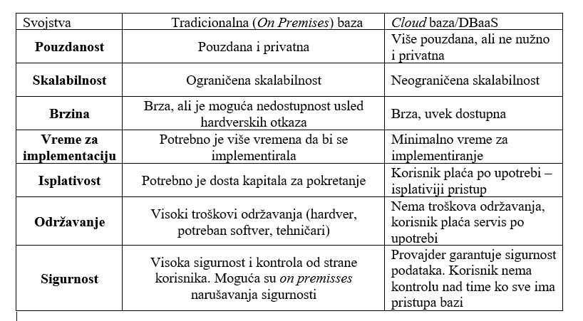
Prednosti i nedostaci
Slika 2 Poređenje cloud i tradicionalnih baza [3]

Slide 6

Elephant sQL
PostgreSQL baza hostovana na cloud-u
Moguća je integracija ElephantSQL-a sa popularnim Cloud platformama (Amazon Web Services (AWS), Google Cloud Platfrom, Microsoft Azure i IBM Cloud)
Backup
Follower sistem
Monitoring
Statistike

Slide 7
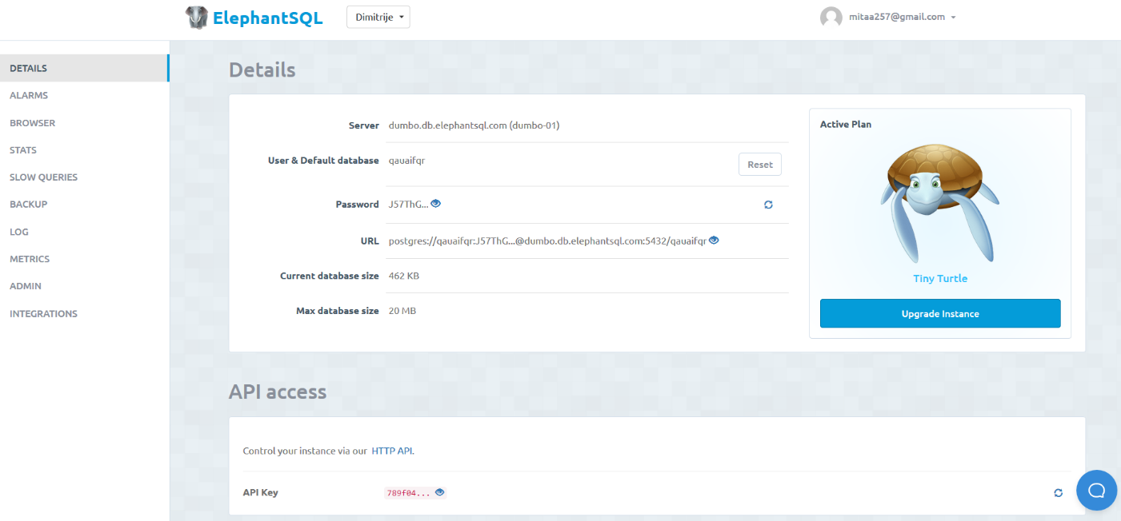
Elephant sQL - planovi
Deljivi planovi
Namenski planovi
Namenski planovi sa Follower opcijom
Slika 3 Detalii instance

Slide 8
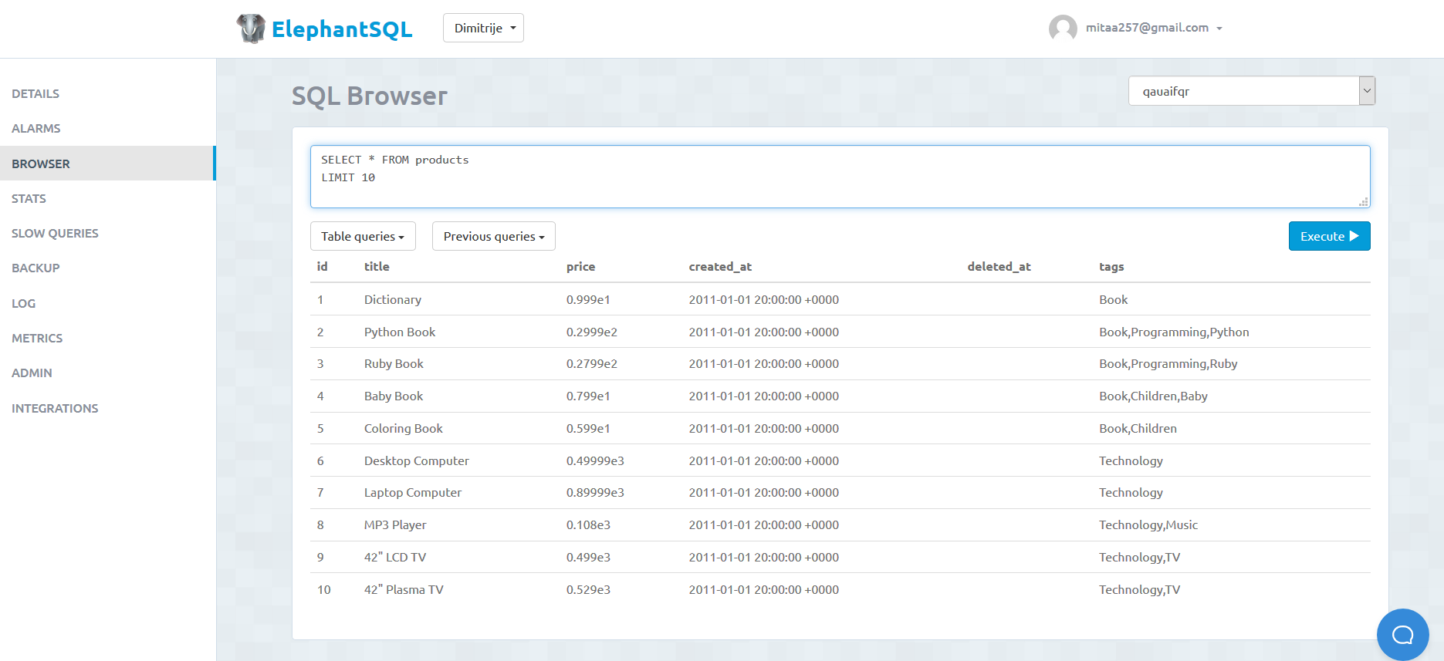
Elephant sQL - interakcija
Preko Web konzole
pgAdmin
psql
Slika 4 Izdavanje upita korišćenjem ElephantSQL Browser-a

Slide 9
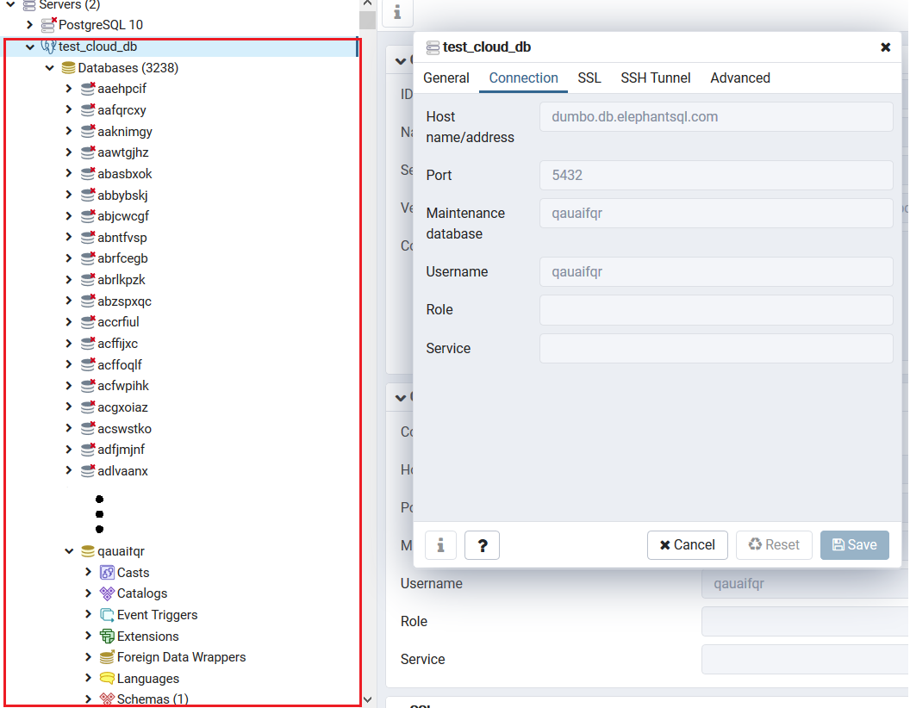
Elephant sQL - interakcija
Slika 5 Konektovanje na bazu uz pomoć PgAdmin alata

Slide 10
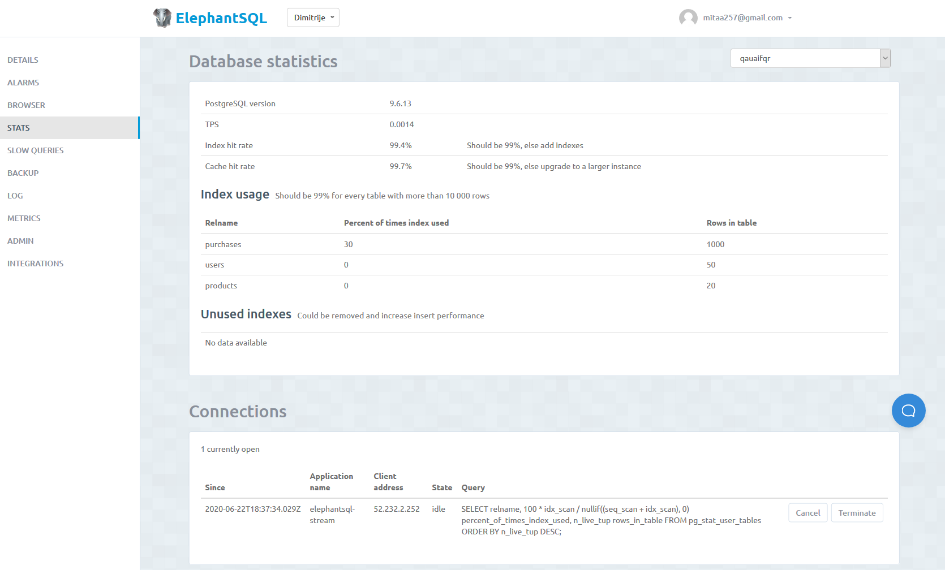
Elephant sQL – korisna statistika
Slika 7 Stats tab ElephantSQL Web Konzole

Slide 11
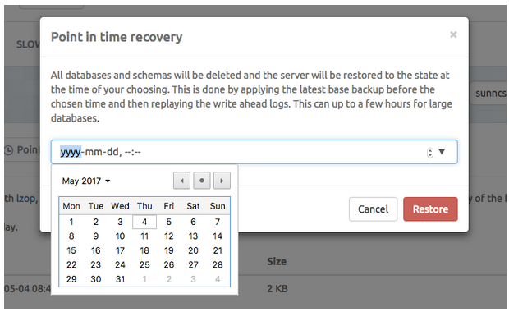
Elephant sQL - backup
Backup baza za plaćene planove se radi na dnevnom nivou na Cloud-u
Backup celog servera se radi na nedeljnom nivou
WAL fajl se uploaduje svaki drugi minut na Amazon Object Store
Point in time recovery
Backup-i se mogu i ručno kreirati

Slide 12
Elephant sQL - backup

Slide 13
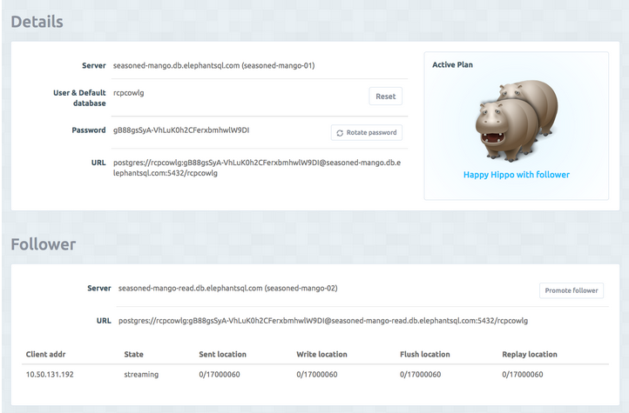
Elephant SQL – Follower opcija
Read only kopija glavne baze, ali i hot-standby
Failover vreme je 30s
Promene na glavnoj bazi se automatski strimuje do Follower-a
Maksimizacija dostupnosti
Slika 1 Details tab ElephantSQL konzole za instancu sa dedicated planom i detaljima o follower-u [11]

Slide 14
Elephant sQL - Monitoring
Dijagrami performasni za:
CPU
RAM
HARD

Slide 15
Elephant sQL - Monitoring
Dijagram iskorišćenosti RAM-a i prostora na disku

